Slide 1
开源学习社区
Notes:
标题页

Slide 2

目录
01
项目简介
02
课程讲解
03
代码讲解

Slide 3
项目简介
/01
Notes:
标题页

Slide 4
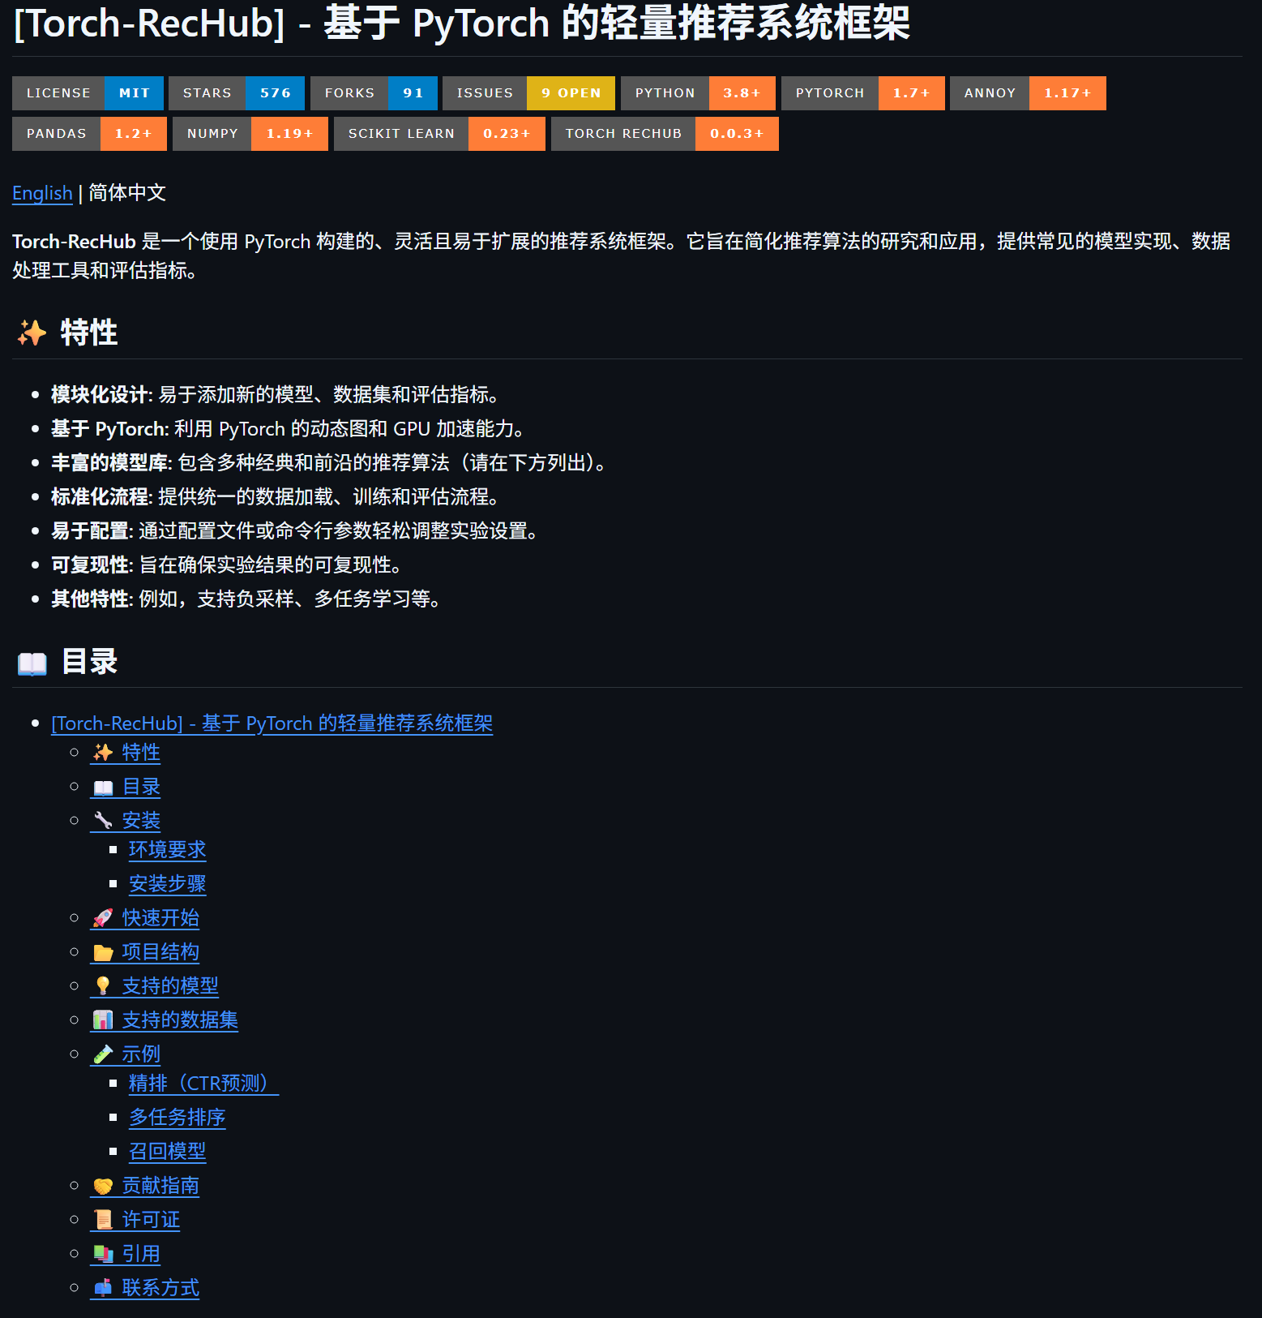
Torch-RecHub 项目
项目中文README：README.md
请各位仔细阅读

Slide 5
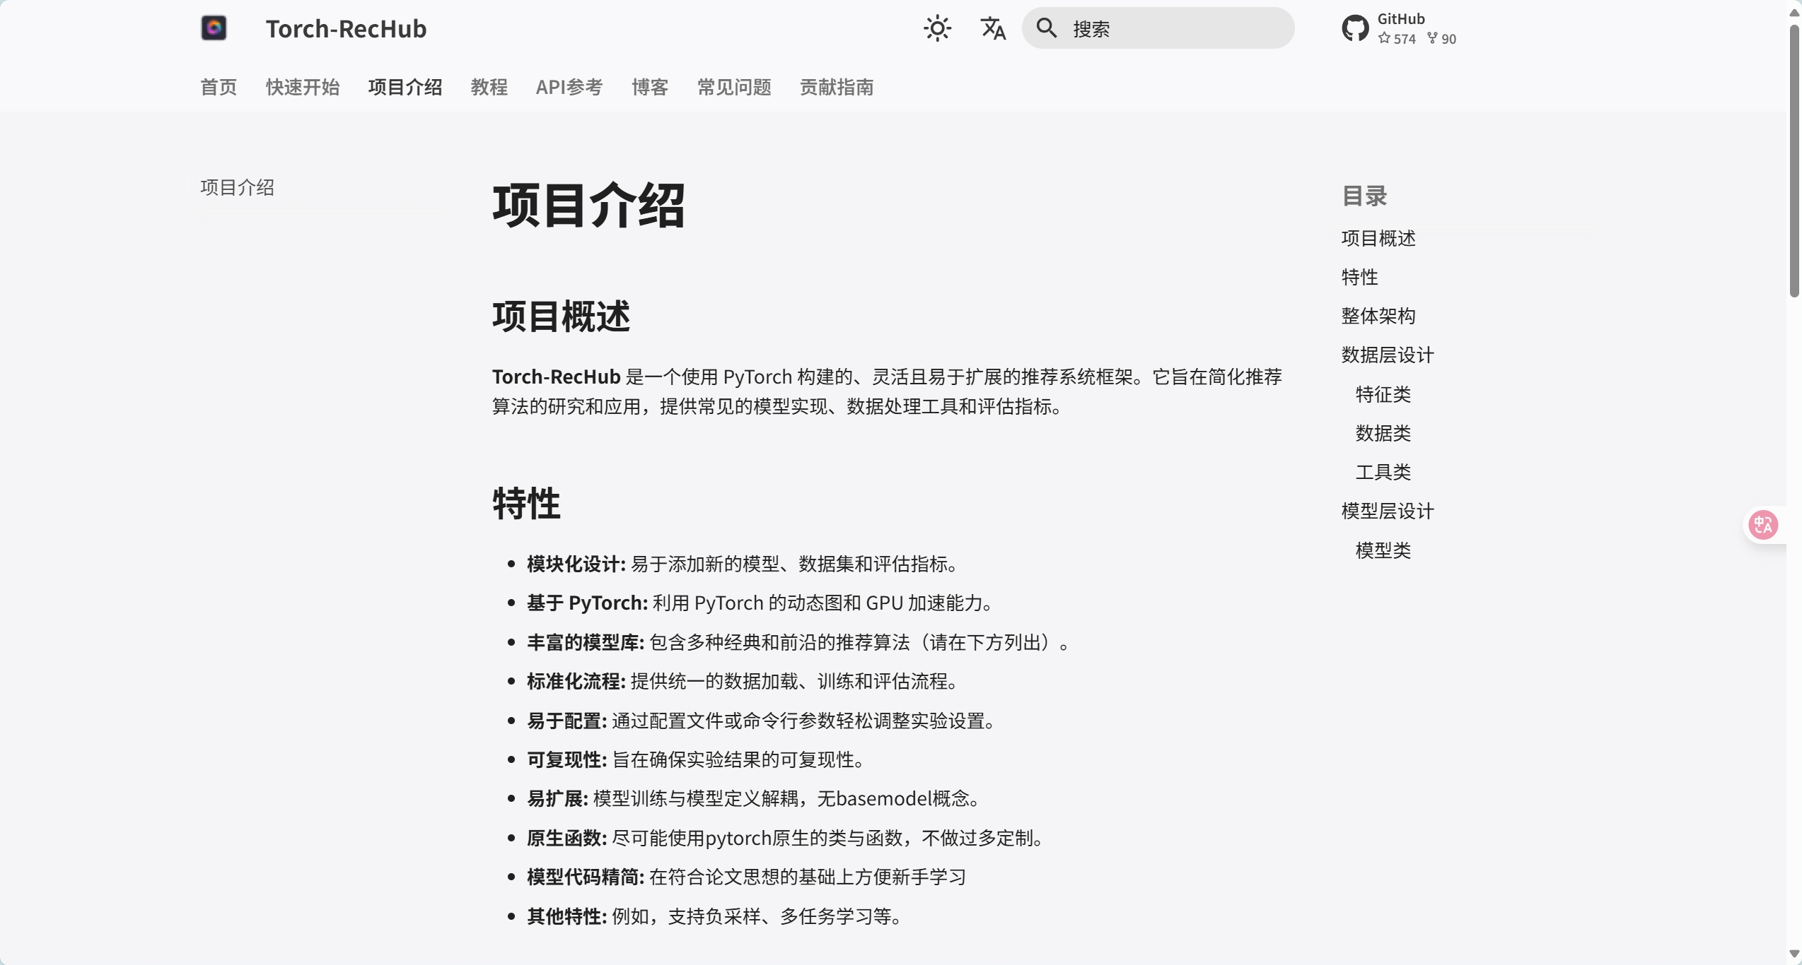
Torch-RecHub Wiki
网址：https://datawhalechina.github.io/torch-rechub
内容并不完善，期待各位小伙伴的pr

Slide 6
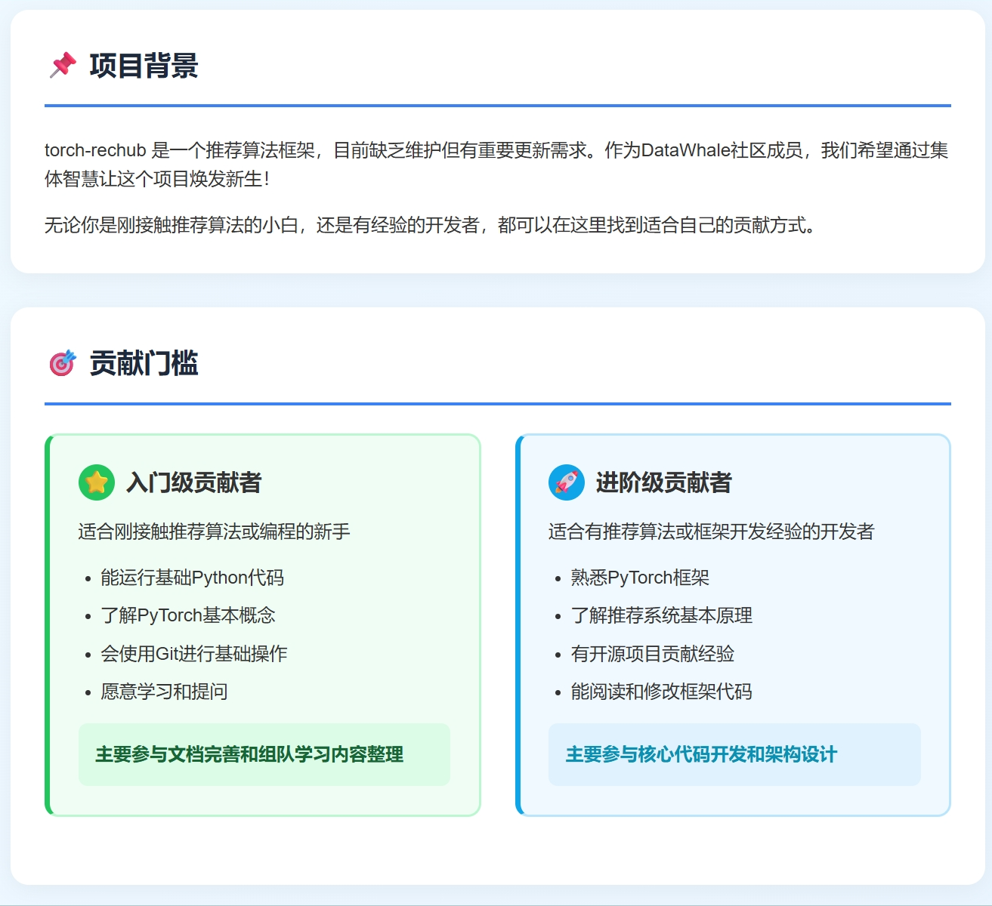
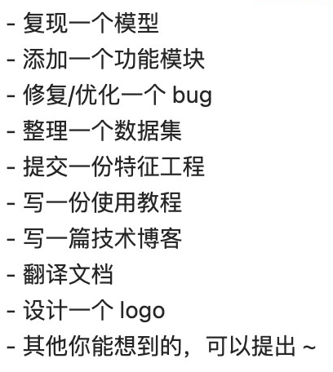
Torch-RecHub招募令
欢迎加入rec-hub共建者团队！

Slide 7
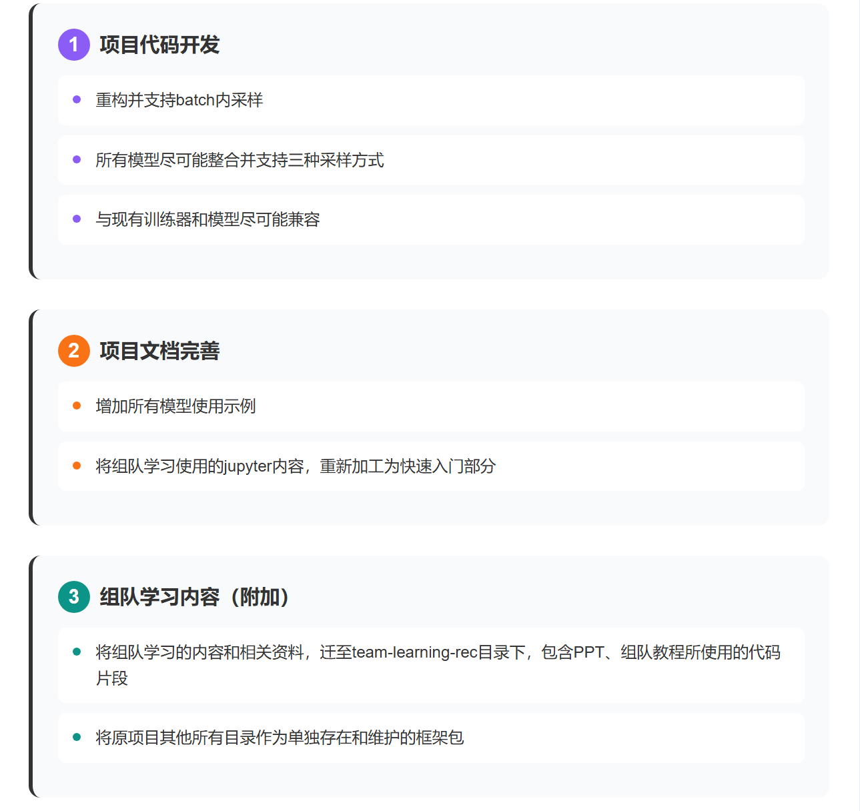
Torch-RecHub招募令
欢迎加入rec-hub共建者团队！

Slide 8
课程讲解
/02
Notes:
标题页

Slide 9
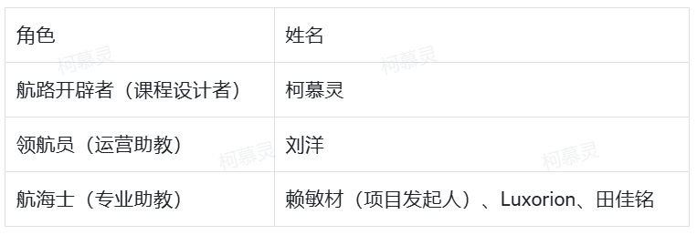
本期组队学习内容贡献者
知识内容可以参看
Fun-Rec项目： https://github.com/datawhalechina/fun-rec

Slide 10

课程设计理念
学习说明
本课程旨在帮助学员掌握torch- rechub框架的设计与使用，掌握深度推荐系统中的排序、召回、多任务模型的设计思想与实战技巧。
欢迎学有余力的同学贡献新的模型
学习目标1（必修）
可以使用torch-rechub训练6个常见的推荐模型
学习目标2（推荐）
能够基于torch-rechub封装好的数据层和训练层，使用pytorch复现模型
定位人群
有一定的Pytorch基础，熟悉深度学习，了解推荐系统基本算法，想进一步熟悉业界应用较广泛的深度推荐模型 。

Slide 11
学习目标和具体内容
任务信息 | Fun_Rec链接 | 天数 | 截止时间
09月15日正式开始 |  | 共15天
Task01：熟悉Torch-RecHub框架设计与使用方法 |  | 2天 | 截止时间 09月17日23:59
Task02：召回模型 | DSSM YoutubeDNN | 4天 | 截止时间 09月21日23:59
Task03：精排模型 | DeepFM DIN | 5天 | 截止时间 09月26日23:59
Task04：多任务模型 | ESSM MMOE | 4天 | 截止时间 09月30日23:59

Slide 12
如何更好地学习本课程
01
多实践，跑通和修改notebook，尝试使用自己的数据集
02
多搜索，datawhale另一开源项目fun-rec中提供了丰富的模型说明，如果还不够尝试多搜索
03
多提问，群里大佬多，大家也互相帮助，高频问题在FAQ中查找

Slide 13



组队学习模式
RecHub开源内容（欢迎star）
https://github.com/datawhalechina/torch-rechub
学习与交流
学习输出
github开源教程学习
与同学助教
讨论交流
助教群内答疑
撰写学习笔记打卡

Slide 14
如何提问
减少重复提问
请大家注意关注群公告，有关学习内容、学习方法和组队学习流程等， 都会在公告中提示。提问前请先翻阅公告，公告已有内容不再重复回答。
准确描述问题
相互尊重
提问请尽量准确地描述问题，并附上完整截图。若没有得到解答请再次提问并 @专业助教
围绕学习内容
组队学习期间请尽量围绕本次学习内容进行提问，与本次学习关联不大的提问若被助教忽略请谅解。

Slide 15
如何完成作业
01
选择一个分享平台如博客园、CSDN、Github、简书、B站等
打卡包括但不限于对理论知识的理解、扩展
、代码实现、公式推导等等，也可直播分享 自己的学习过程。不需要复制粘贴教程原文。
如果笔记中需要引用教程内容或其它资料，希望注明出处，并附上来源链接，避免版权纠纷。
字数少于50
教程复制粘贴
教程大纲复制粘贴
与本任务内容无关
错误链接
以上情况将被视同未打卡，由助教抱出群并关闭后续打卡！
内 容
内容
02
将自己的学习体会和运行结果，输出成学习笔记或学习视频
提示
提 示
03
将分享的链接，填
至小程序的“打卡链
接” 中相应的位置，并完成作业题

Slide 16
代码讲解
/03
Notes:
标题页

Slide 17
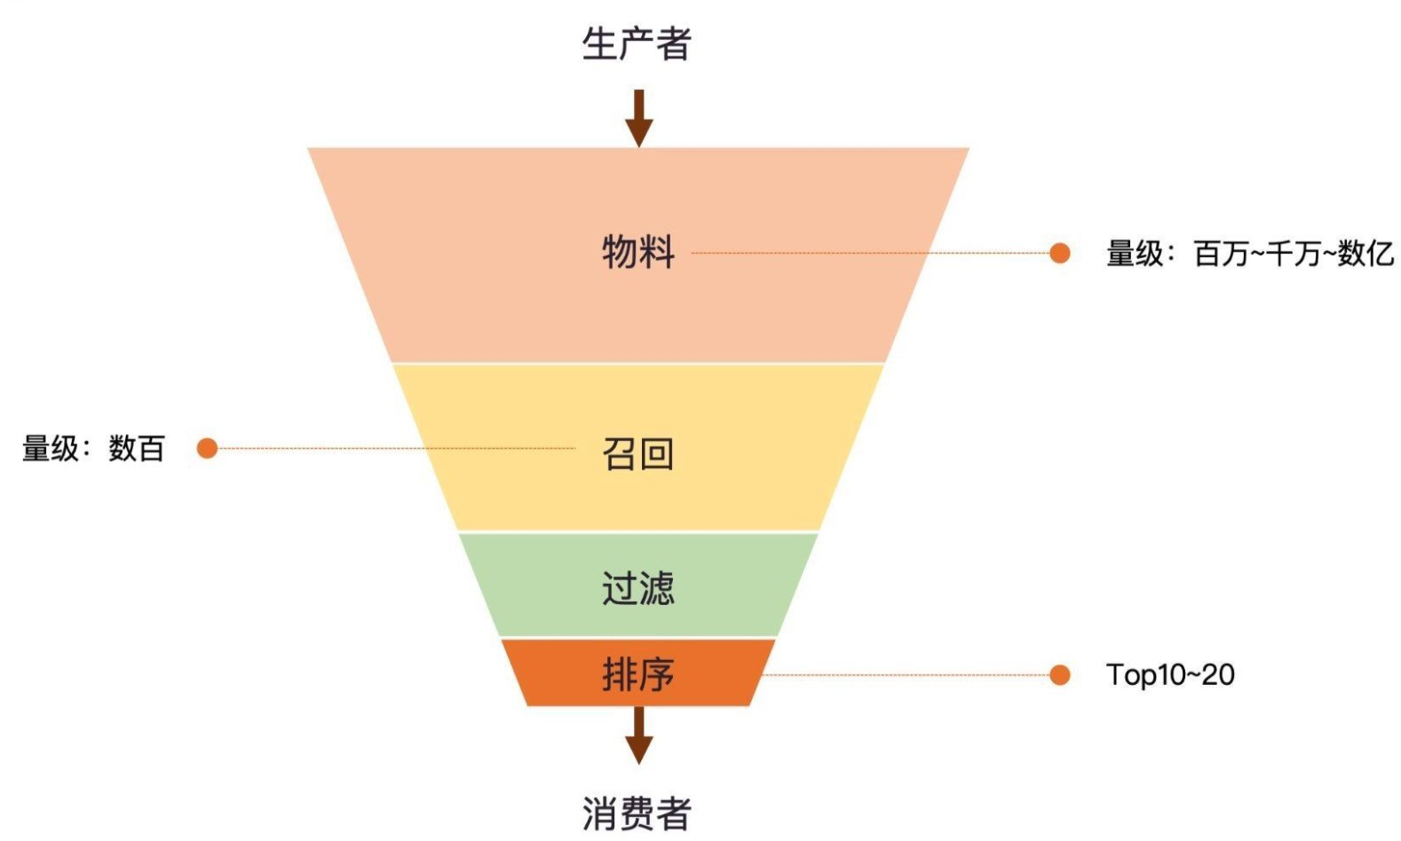
推荐系统模块
漏斗型结构
召回
简单模型+简单特征，速度快
从原始物料池中召回用户可能感兴趣的数百item
多路召回（含策略召回与模型召回）
排序
复杂模型+复杂特征，精准建模用户兴趣
从召回的结果中预测topK个用户最感兴趣的item
粗排+重排（可选）
多目标排序

Slide 18
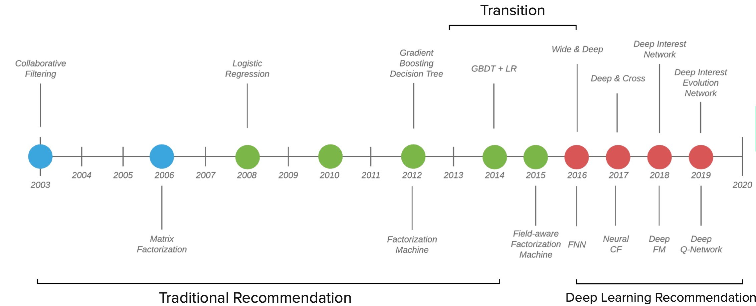
推荐系统模型发展
深度推荐模型成为主流

Slide 19
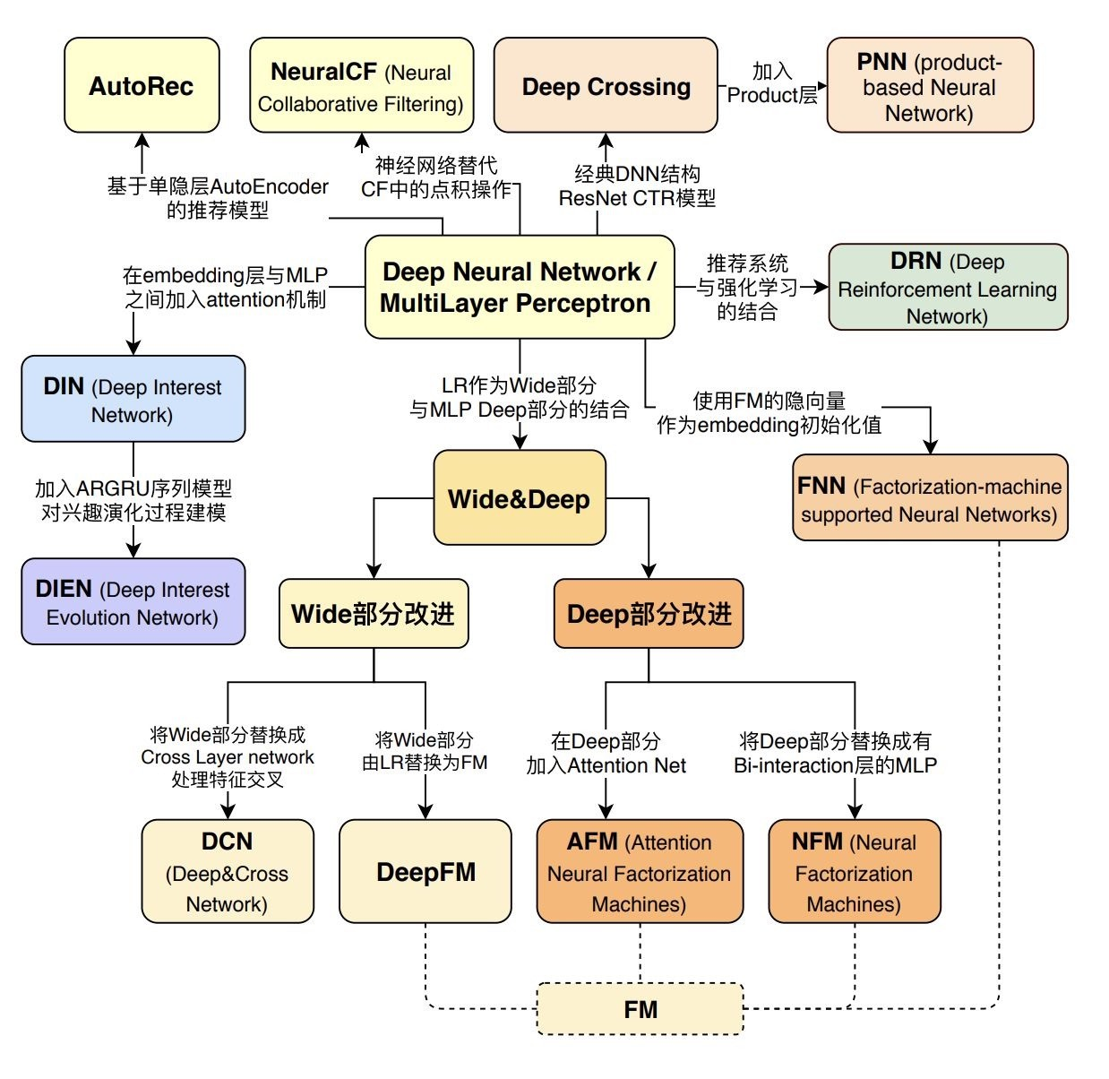
推荐系统模型发展
深度推荐模型演变
可复用的代码逻辑
模型结构
特征工程
测评数据
评估方式

Slide 20
Torch-RecHub
一个轻量级的pytorch推荐模型框架
核心定位
易用易拓展
复现业界实用的推荐模型
聚焦泛生态化的模型复现研究
工程设计
模型训练与模型定义解耦，无basemodel概念，易拓展
尽可能使用pytorch原生的类与函数，不做过多定制
模型代码尽可能精简，在符合论文思想的基础上方便新手学习
站在巨人的肩膀上
有参考DeepCTR、FuxiCTR等优秀开源框架的特性

Slide 21
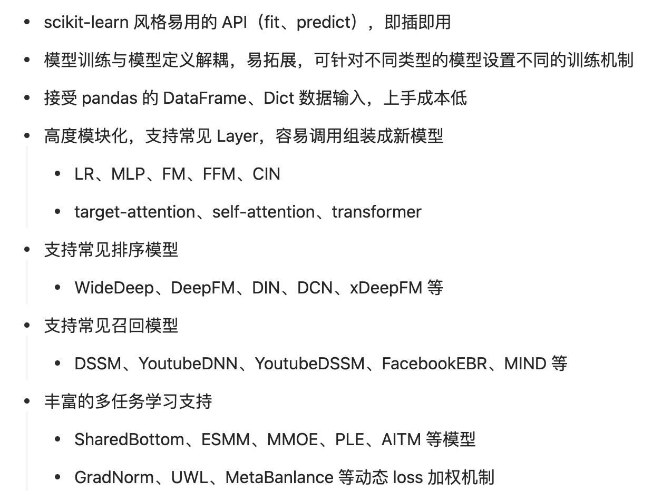
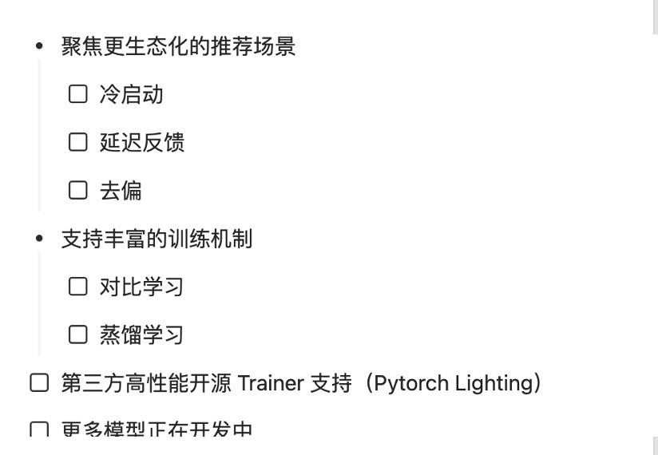
Torch-RecHub
主要特性

Slide 22
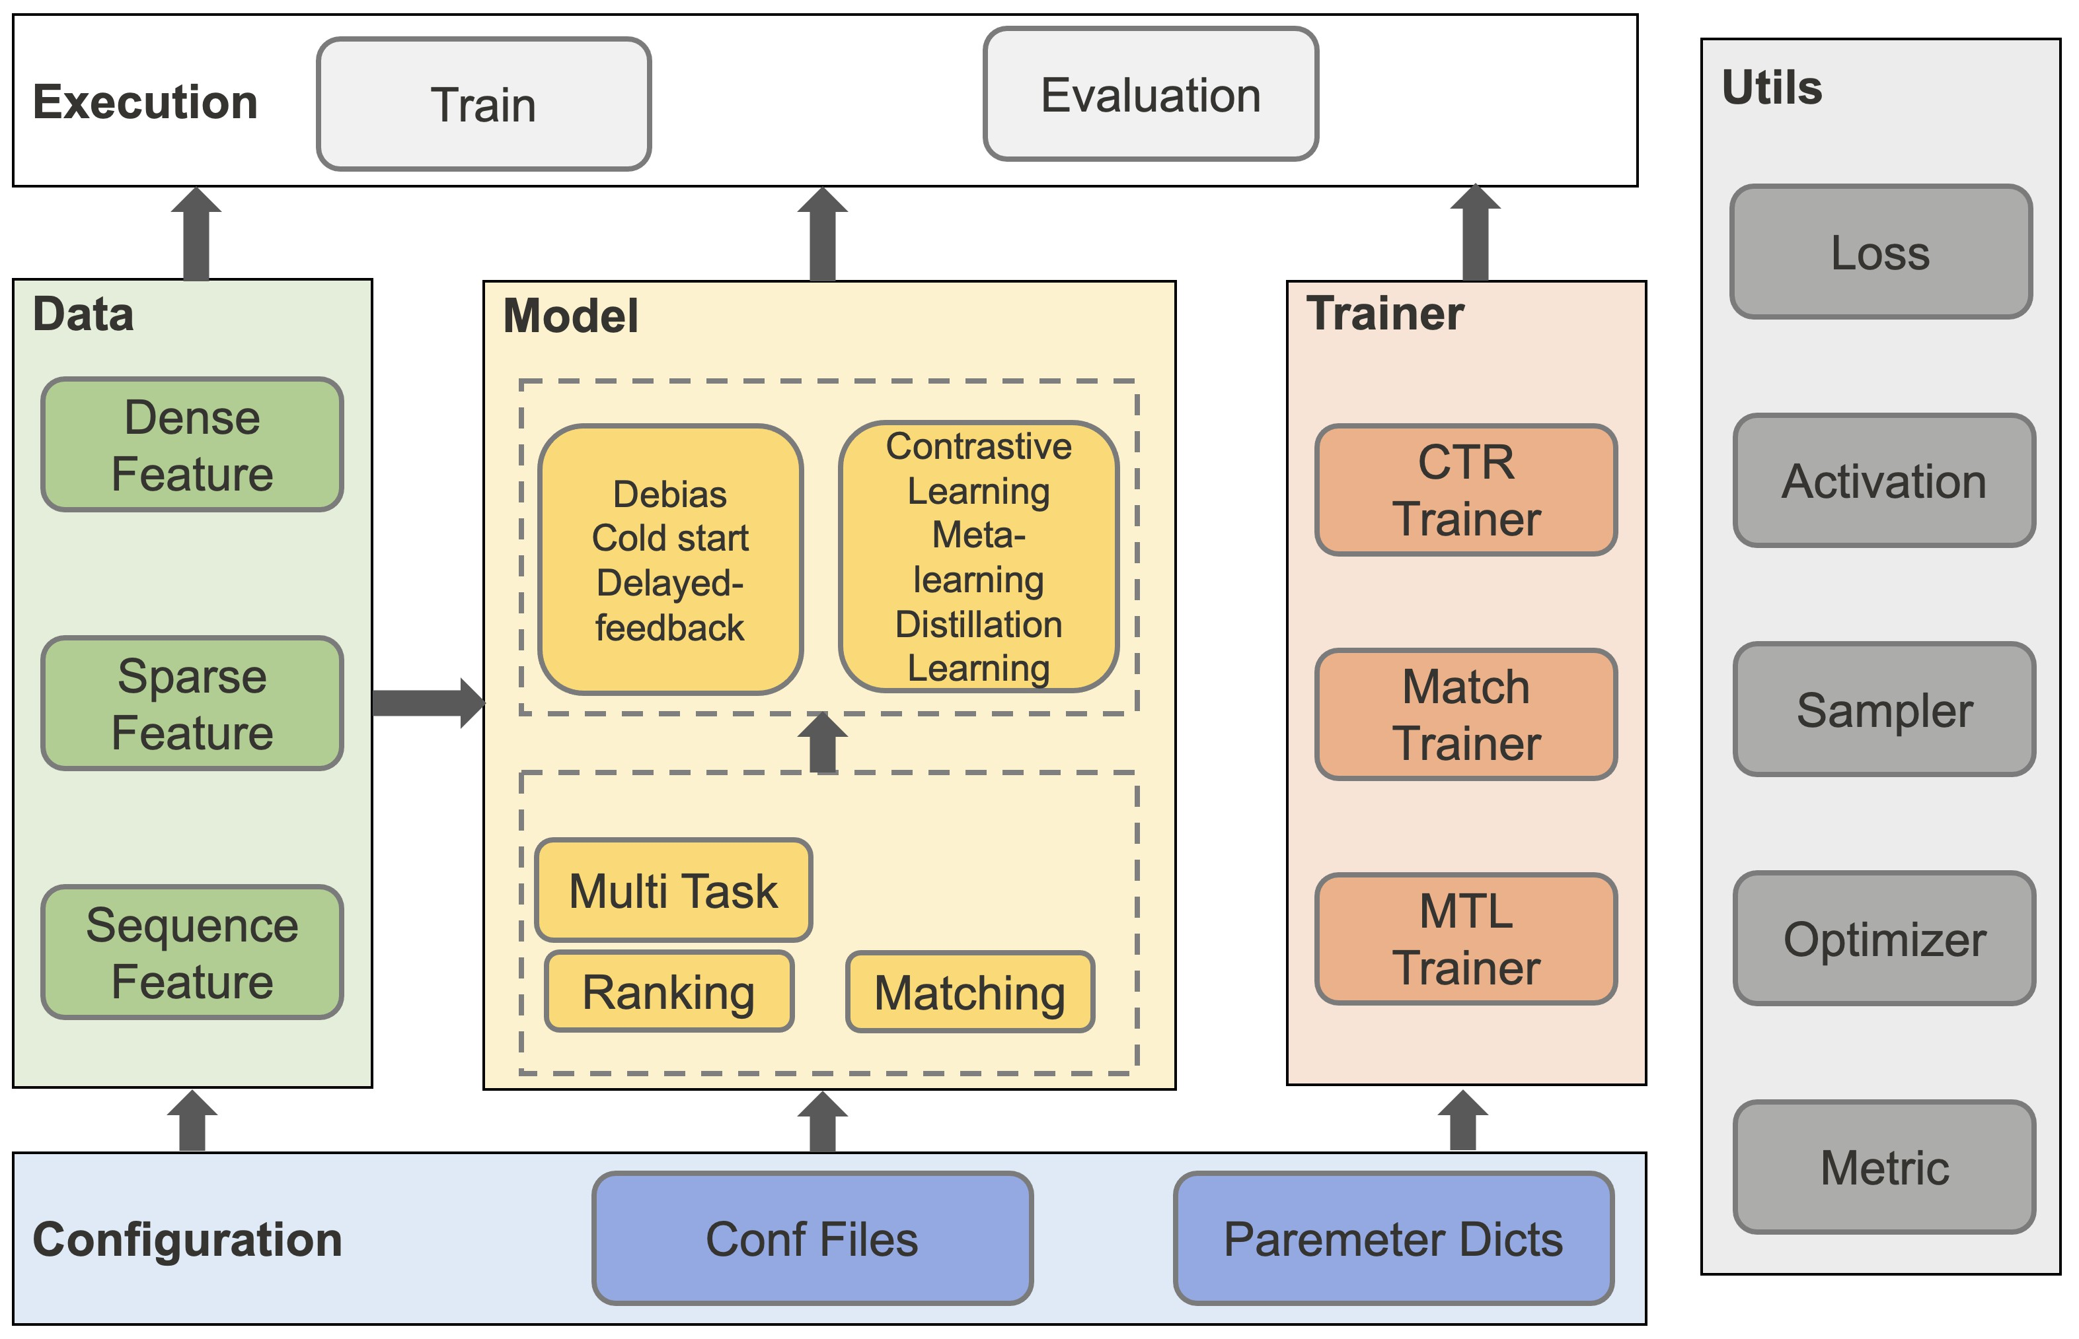
Torch-Rechub架构

Slide 23
Torch-RecHub 数据层
特征类
数据类
Dataset
Dataloader
DenseFeature
数值型特征，例如年龄、薪资、日点击量等
SparseFeature
类别型特征，例如城市、学历、性别等
LabelEncoder编码，得到Embedding向量
SequenceFeature
序列特征
有序兴趣序列：例如最近一周点击过的item list
无序标签特征：例如电影类型（动作|悬疑|犯罪）
LabelEncoder编码，得到序列Embedding向量
池化，降维
保留序列，与其他特征进行attention等模型操作
与Sparse特征共享Embedding Table
工具类
序列特征生成
样本构造
负采样
向量化召回
…

Slide 24
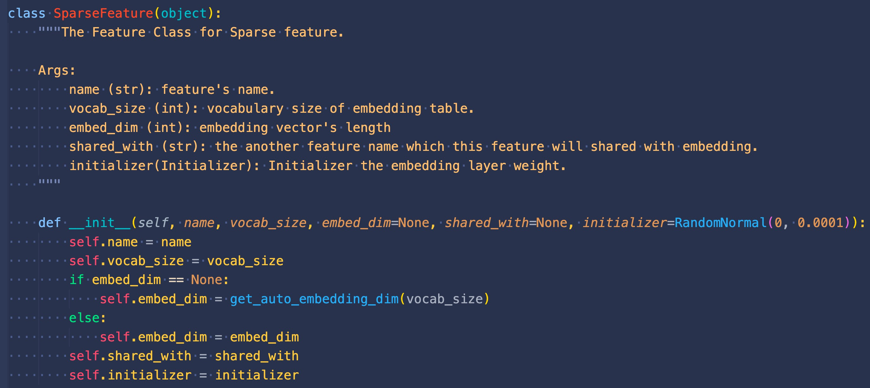
Torch-RecHub

Slide 25
Torch-RecHub 模型层
通用Layer
浅层特征建模
LR：逻辑回归
MLP：多层感知机，可通过字典设置dims等参数
EmbeddinLayer：通用Embedding层，含三类特征的处理，维护一个dict格式的 EmbeddingTable，输出经过模型所需要的输入embedding
深层特征建模
FM、FFM、CIN
self-attention、target-attention、transformer

Slide 26
Torch-RecHub 模型层
Wiki中查看模型清单
模型清单
排序
WideDeep、DeepFM、DCN、xDeepFM
DIN、DIEN、SIM、BST
召回
Dssm、youtube_dnn、youtube_sbc、dssm_facebook
Gru4rec、sasrec、mind、comirec
多任务
Sharedbottom、mmoe、ple
Esmm、aitm
Uwl、MetaBanlance

Slide 27
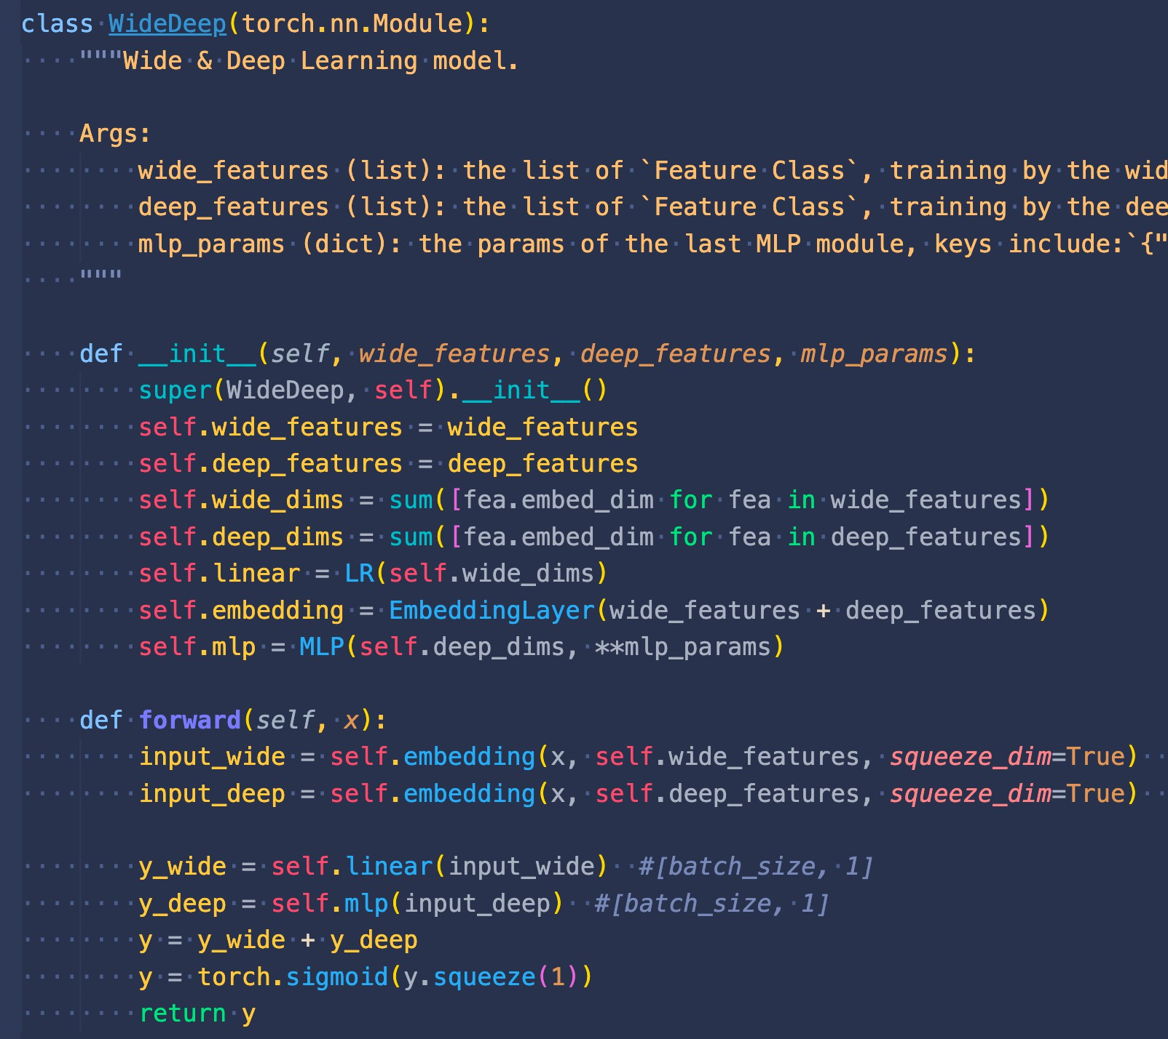
Torch-RecHub 模型层

Slide 28
Torch-RecHub Trainer层
目前支持三种Trainer
CTRTrainer
精排模型训练与评估，支持BCE Loss
MTLTrainer
多任务排序模型训练与评估
分类任务BCE Loss，回归任务MSE Loss
MatchTrainer
召回模型训练与评估
Point-wise样本构造：BCE Loss
Pair-wise样本构造：BPR Hinge Loss
List-wise样本构造：softmax Loss
向量化召回：使用annoy

Slide 29
Thank you
Notes:
标题页

